Slide 1





P
OWERPOINT模板
适用于房地产 / 金融 / 提案及相关类别演示

Slide 2
前言页
上海锐普广告有限公司是中国第一家精品PPT设计机构。拥有国内顶尖的PPT制作技术、顶级的PPT设计团队，坚持精益求精、拒绝平庸的做事精神，帮助您实现美观、精致、严谨、动感的PPT展示效果，让您的PPT创造卓越价值。
锐普PPT的设计理念：杜绝平庸、专做精品！100%专业；100%尽心；100%创意。
锐普PPT服务领域：PPT公共模板设计；PPT个性模板设计；PPT稿件制作。
RAPIDPPT, the leader of professional PPT designer in China.
5years of making professional PPT, 500 case studies for the classical PPT, make sure you will be satisfied. ……RAPIDPPT differs from the traditional production model, and create a new PPT experience.
Here we got China’s largest original PPT material, and the strongest PPT producing team. We got the training for everyone who wants to rapidly improve their PPT skills.
Our PPT is clear, beautiful, creative, valuable which have brought unexpected value to our hundreds of clients

Slide 3
目 录
1
关于我们
2
公司业绩
CONTENTS
3
新年计划
目录
4
年度总结

Slide 4
过渡页
1
关于我们
2
公司业绩
CONTENTS
3
新年计划
目录
4
年度总结

Slide 5

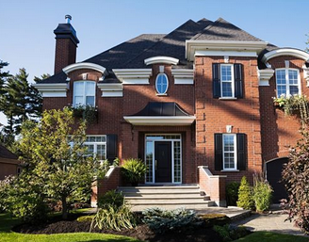



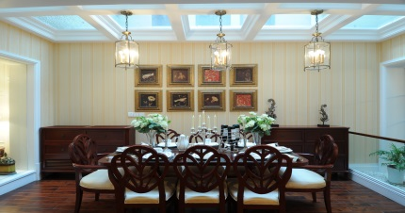
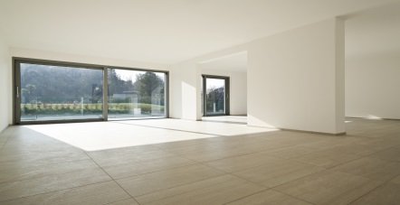

点击添加标题
点击此处添加标题
上海锐普广告有限公司以不同于传统的PPT制作模式，创造全新的PPT体验。 这里有中国最大的原创PPT素材站，这里有中国最强的PPT制作团队，这里有人人都能快速提升的PPT培训。

Slide 6
点击添加标题
点击添加文本
点击添加文本
500
100%
点击添加文本
点击添加文本
400
点击添加文本
点击添加文本
80%
点击添加文本
点击添加文本
300
60%
200
40%
100
20%
0
0%
添加文本
添加文本
添加文本
添加文本

Slide 7
点击添加标题
这里有中国最大的原创PPT素材站，这里有中国最强的PPT制作团队。
拒绝平庸的做事精神，帮助您实现美观、精致、严谨、动感的PPT展示效果，让您的PPT创造卓越价值.
7年专业PPT制作经验，700件经典PPT案例。
这里有中国最大的原创PPT素材站，这里有中国最强的PPT制作团队，这里有人人都能快速提升的PPT培训。
添加标题
上海锐普广告有限公司以不同于传统的PPT制作模式，创造全新的PPT体验。
清晰、美观、创意、有效、超值、保密，我们为数百家客户带来意想不到的价值。

Slide 8
点击添加标题
点击添加文本
点击添加文本
点击添加文本
点击添加文本
点击添加文本
点击添加文本
点击添加文本
点击添加文本
点击添加标题
点击添加标题
点击添加标题
点击添加标题
拥有国内顶尖的PPT制作技术、顶级的PPT设计团队， 坚持精益求精、拒绝平庸的做事精神，帮助您实现美观、精致、严谨、动感的PPT展示效果，让您的PPT创造卓越价值。

Slide 9
T
HANK YOU!
上海锐普广告有限公司
适用于房地产 / 金融 / 提案及相关类别演示

